Slide 1
Border Surveillance & Efficient Route Calculations
BSERC
Димитрије милошевић 2017/0286
Мирко крајцер 2017/0086

Slide 2
Партиципанти и циљеви
Циљ је ефикаснији одабир граничног прелаза који ће се искористити, као и најоптималнија путања којом ће се доћи до истог.
Партиципанти:
Електротехнички факултет у Београду
The International World Transport Union
Tecsidel
POLIS
The European Conference of Transport Research Institutes
INFINET Wireless

Slide 3
Дефинисање проблема, Предности и унапређења
Проблеми:
Отежан прелазак границе услед великих загушења
Загађење ваздуха услед емисије издувних гасова
Предности и унапређења:
Аутоматско омогућавање одабира граничног прелаза за најоптималнији транспорт
Аутоматско одређивање најефикасније путање
Смањење гужви на граничним прелазима

Slide 4
Категорије корисника
Возачи
Администратори

Slide 5
Технолошка платформа
Програмски језици: C++, Java, Python
Веб дизајн: HTML, CSS, Bootstrap, Angular, NodeJS
Хардвер: Arduino UNO плочица, сензори

Slide 6
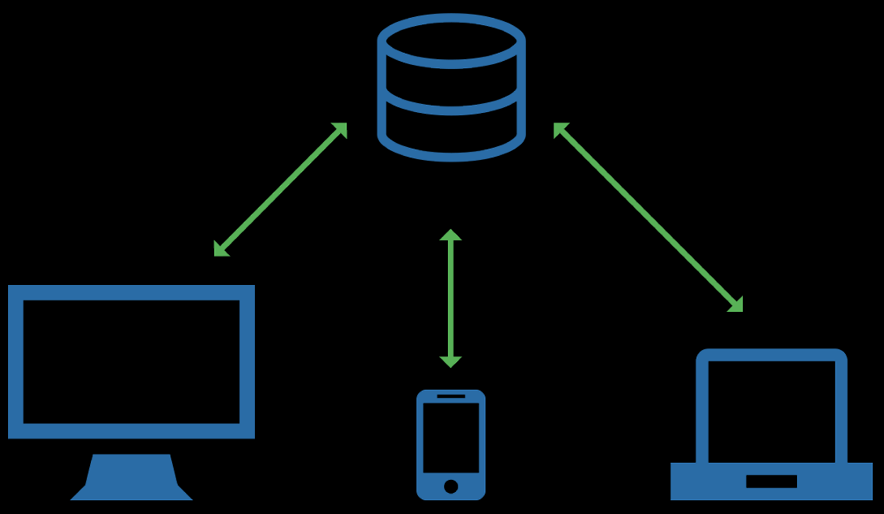
Принципи функционисања
Прорачунавање руте и одабир граничног прелаза
Уношење почетне и крајње дестинације

Slide 7
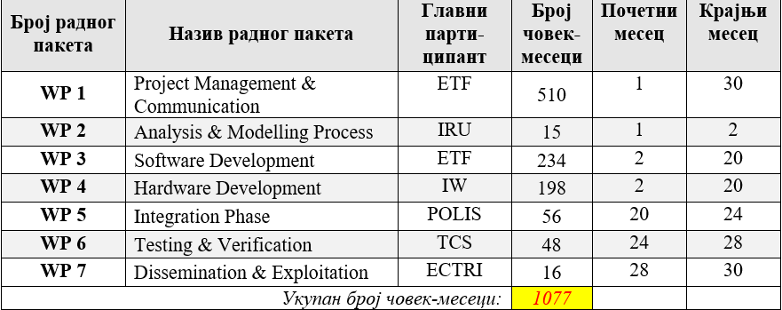
План реализације

Slide 8
Радне групе и формирање архитектуре
Пројектни план
Документација пројекта
Оформљена организација и валидиран тим сртучњака
Почетак пројекта
Развој модела
Тестиран систем
Објављивање апликације
Крај пројекта
Комплетно развијен модел
Тестирање
Развој софтвера и хардвера
Комплетно интегрисан систем
Интеграција
Комплетан софтвер и хардвер

Slide 9
Шта потижемо?
Ажурно стање на граничним прелазима у било ком тренутку
Безбедност и приватност података приликом коришћења апликације
Интуитиван кориснички интерфејс
Компатибилност апликације на различитим уређајима
Смањење загађења ваздуха услед мање емисије издувних гасова

Slide 10
РЕФЕРЕНЦЕ
https://www.etf.bg.ac.rs/ - Електротехнички факултет
https://www.ectri.org/ - The European Conference of Transport Research Institutes
https://www.iru.org/ - The International World Transport Union
https://tecsidel.com/en/ - Tecsidel
https://www.polisnetwork.eu/ - POLIS
https://infinetwireless.com/ - INFINET Wireless

